Slide 1
Schon ein Glas Wein trübt den klaren Blick im Verkehr.
Firma, Anlass, Datum
Vorname Name

Slide 2
12 % aller Schwerverletzten und Getöteten im Strassenverkehr sind Opfer eines Alkoholunfalls.
In Wochenendnächten ist Alkohol bei jedem zweiten schweren Unfall die Haupt- oder eine Mitursache.
Bildquelle: Gettyimages

Slide 3
Bereits ein Glas wirkt sich negativ auf die Fahrfähigkeit aus
Aufmerksamkeit und Sehvermögen nehmen ab.
Reaktionszeit verlängert sich.
Risikobereitschaft steigt.
Man wird müde.
Bildquelle: Gettyimages

Slide 4
Was sagt das Gesetz?
In der Schweiz gilt der Grenzwert von 0,25 Milligramm Alkohol pro Liter Atemluft (mg/l). Das entspricht 0,5 Promille Blutalkoholgehalt.
Für bestimmte Berufsgruppen und für Neulenkende gilt sogar die Nulltoleranz.
Wer gegen die Grenzwerte verstösst, muss mit Führerausweisentzug, Geldstrafen, Leistungs-kürzungen bei Versicherungen oder gar Freiheitsstrafen rechnen.
Bildquelle: Gettyimages

Slide 5
Alkohol baut sich nur langsam ab
Pro Stunde sind es ca. 0,1 Promille.
Auch im Schlaf baut sich Alkohol nicht schneller ab. Wer zu viel getrunken hat, kann am nächsten Morgen also immer noch fahrunfähig sein.
Der Abbau lässt sich nicht beschleunigen – weder mit Kaffee, sauren Gurken noch Rollmops.

Slide 6
Alkohol, Medikamente und Drogen vertragen sich nicht
Die Wirkung der Substanzen kann sich gegenseitig verstärken oder verändern.
Wer Medikamente einnehmen muss, sollte sich beim Apotheker oder bei der Ärztin über die Auswirkungen auf die Fahrfähigkeit informieren und generell auf Alkohol verzichten.

Slide 7
Ein guter Drink muss nicht zwingend Alkohol enthalten
Pink Florida 1 dl Pink-Grapefruit-Saft 1 dl Cranberry-Nektar Zitronensaft Eiswürfel
Pink-Grapefruit-Saft und Cranberry-Nektar in ein Glas giessen, einen Spritzer Zitronensaft dazugeben und mit Eiswürfeln servieren.

Slide 8
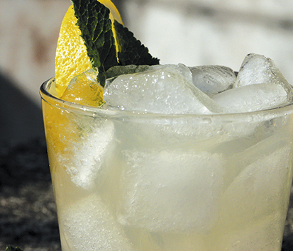
Ein guter Drink muss nicht zwingend Alkohol enthalten
Apple Cooler
0,8 dl Apfelsaft
0,8 dl Bitter Lemon
0,2 dl Zitronensaft
Himbeersirup
Eiswürfel
Apfelsaft, Bitter Lemon und Zitronensaft in ein Glas giessen, einen Spritzer Himbeersirup dazugeben und mit Eiswürfeln servieren.

Slide 9
So kommen Sie gut an
Wer fährt, verzichtet am besten auf Alkohol.
Mit dem Auto oder Töff unterwegs und trotzdem etwas getrunken? Fahrzeug stehen lassen und ÖV oder Taxi nutzen.
Medikament eingenommen? Generell auf Alkohol verzichten.
Party? Fahrgemeinschaft bilden und vereinbaren, dass die Fahrerin oder der Fahrer keinen Alkohol trinkt.

Slide 10
Mehr Informationen
Weitere Unfallverhütungstipps finden Sie auf bfu.ch.

